Slide 1
Современные методы медикаментозного обезболивания родов естественным путем в Перинатальном центре ГБУЗ «СОКБ им. В.Д. Середавина»
Долгова Елена Фёдоровна-
Старшая медицинская сестра
отделения анестезиологии-реанимации
акушерского корпуса ГБУЗ «СОКБ им. В.Д. Середавина»
Самара 2025

Slide 2
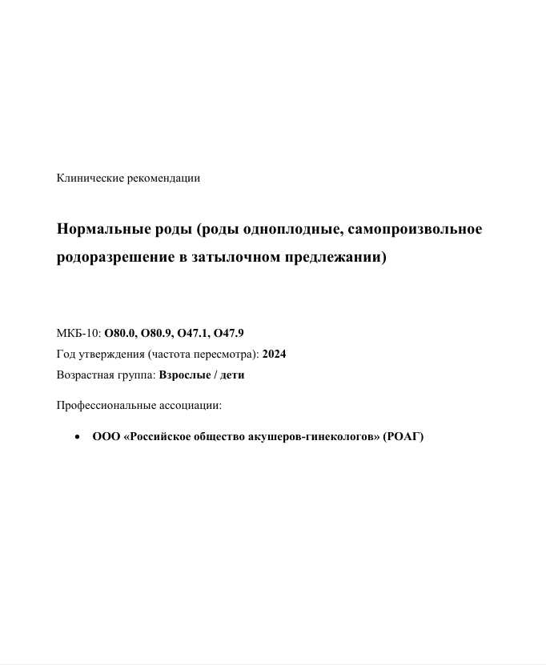
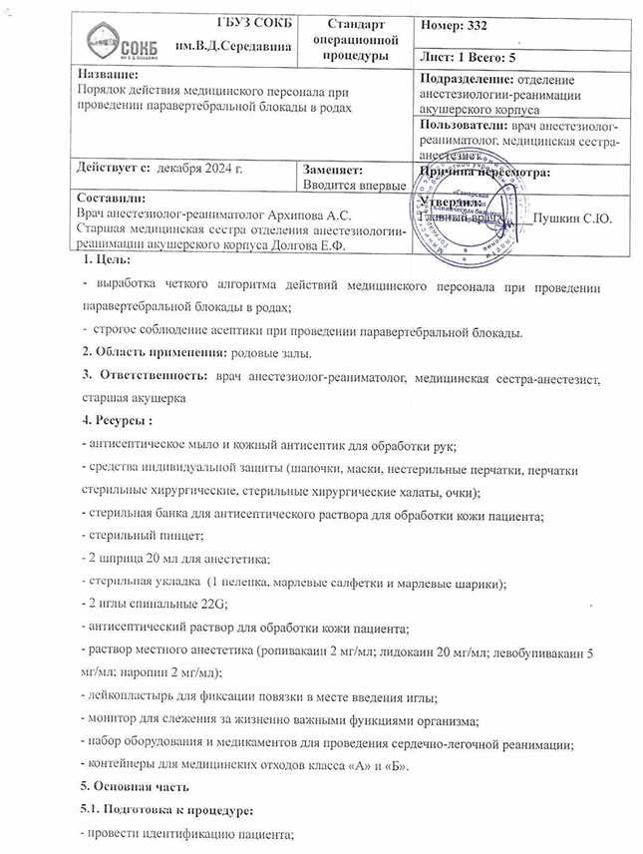
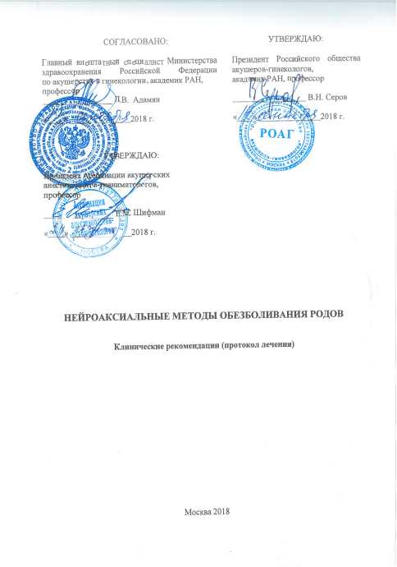
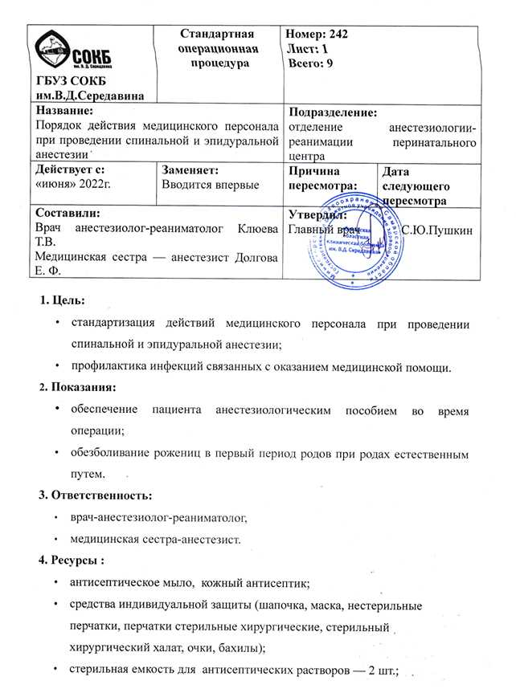
Нормативные документы
Нормальные роды
(роды одноплодные, самопроизвольное родоразрешение в затылочном предлежании), КР 2024
СОП №332 «Порядок действия медицинского персонала при проведении паравертебральной блокады в родах», 2024
Нейроаксиальные
методы обезболивания родов, КР 2018
СОП №242 «Порядок действия медицинского персонала при проведении спинальной и эпидуральной анестезии», 2022

Slide 3
Роды являются единственным физиологическим процессом, который сопровождается значительными болевыми ощущениями.

Slide 4
Применение немедикаментозных методов обезболивания при самопроизвольных родах снижают боль, риск акушерских осложнений и повышают удовлетворенность пациентки.
При неэффективности немедикаментозных методов обезболивания родов применяют медикаментозные методы, учитывая состояние и предпочтения пациентки, возможности учреждения и показания/противопоказания к различным методам обезболивания.

Slide 5
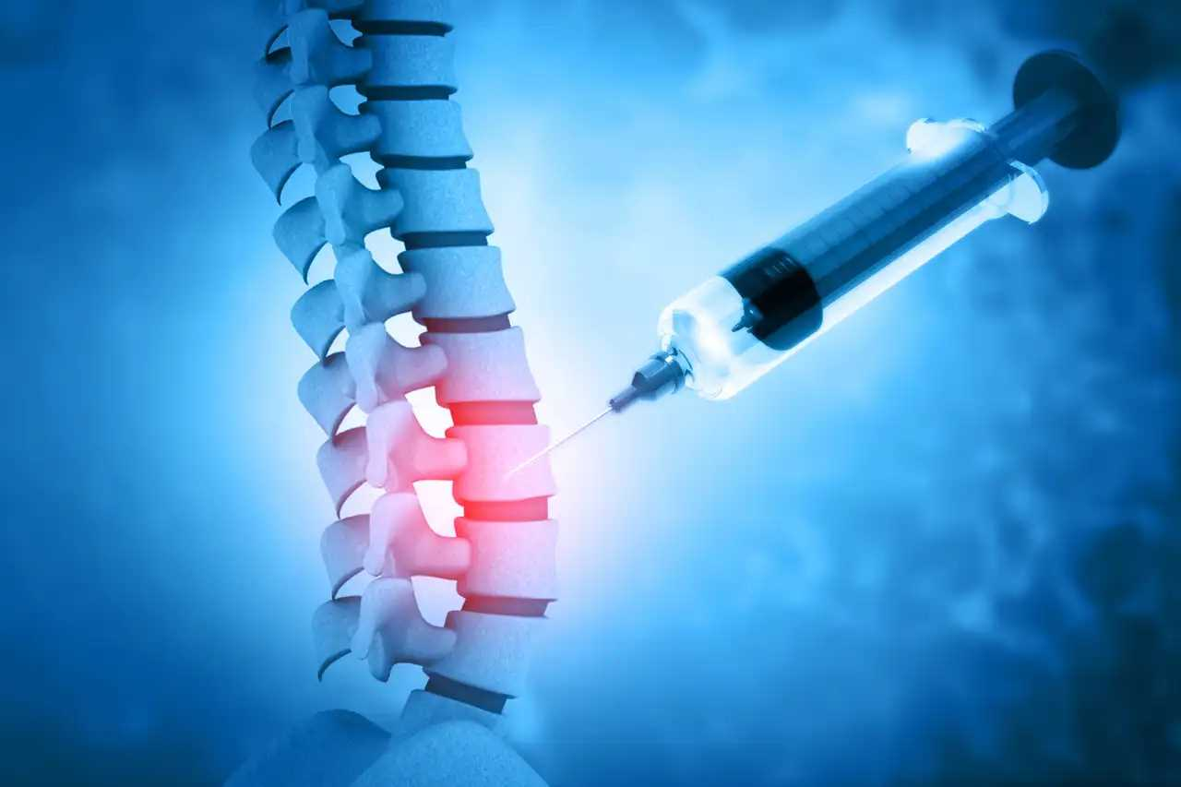
Определение
Анальгезия (от лат. - analgesia, analgia, «без боли») - уменьшение болевой чувствительности (в том числе избирательное, когда другие виды чувствительности не затрагиваются) с помощью фармакологических и нефармакологических методов.
Нейроаксиальная анальгезия в родах - обезболивание
в родах с использованием эпидуральной, спинальной и спинально-эпидуральной анальгезии.

Slide 6
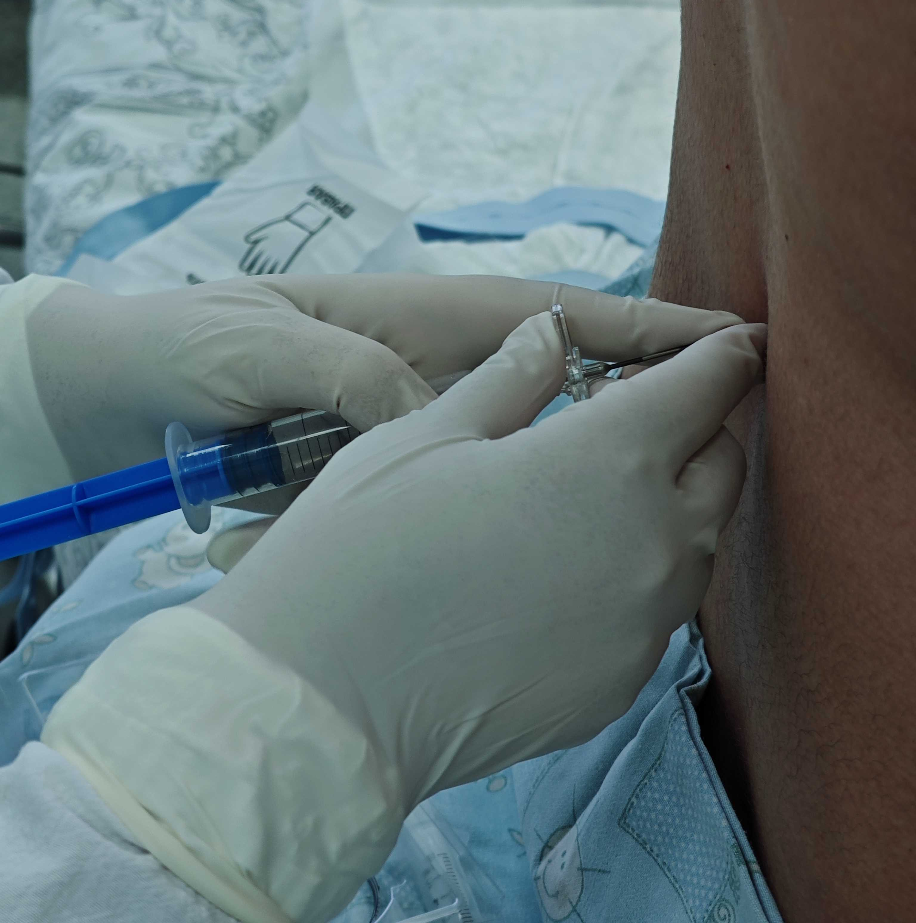
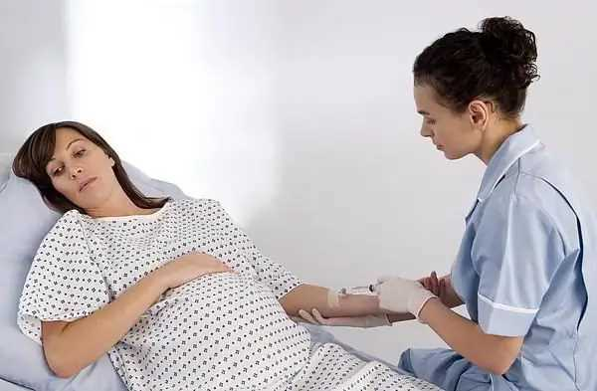
Медикаментозные методы обезболивания родов
Паравертебральная поясничная симпатическая блокада
Ингаляционная анестезия
Нейроаксиальная анальгезия: эпидуральная, спинальная, спино-эпидуральная
Системное медикаментозное обезболивание

Slide 7
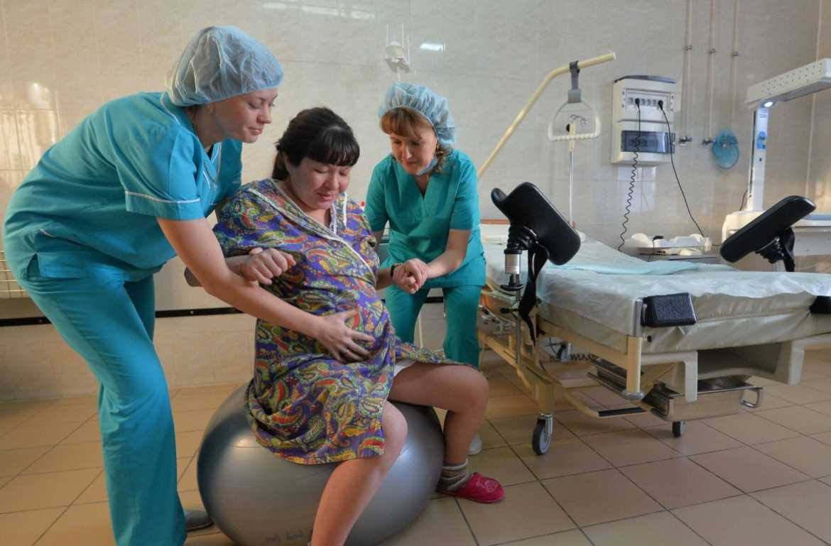
Медикаментозная анальгезия в родах
Подготовка к анальгезии: - Проведение влагалищного исследования для определения фазы родов. - Выбор дозы анестетика с учетом акушерской ситуации.
Минимизация влияния на роды: - Учет акушерской ситуации для минимизации воздействия на продолжительность родов.
Рекомендации для рожениц: - Поощрение подвижности и удобного положения для снижения риска эпизиотомии.
Современные виды эпидуральной анальгезии: - Возможность выбора удобного положения во время родов.

Slide 8
Решение о возможности обезболивания родов методами нейроаксиальной анальгезии, а в дальнейшем и тактика ее проведения на всех этапах родов, определяется только совместно врачом-акушером-гинекологом и врачом-анестезиологом-реаниматологом с учетом всех факторов риска, особенностей течения родов и состояния плода.
Нейроаксиальную анальгезию проводит врач-анестезиолог-реаниматолог.

Slide 9
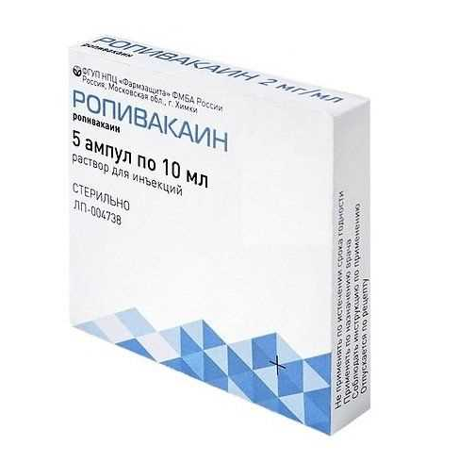
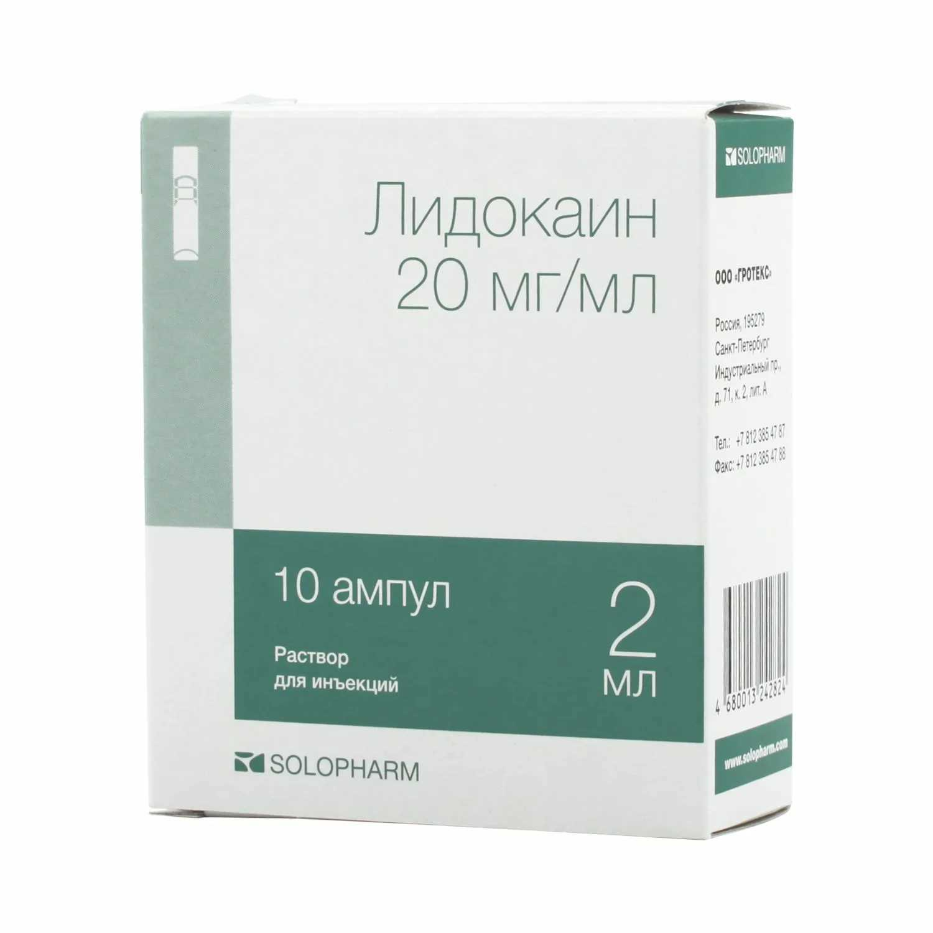
Современные местные анестетики
При проведении нейроаксиальной анальгезии в акушерстве применяют современные местные анестетики (ропивакаин, бупивакаин, лидокаин, левобупивакаин)

Slide 10
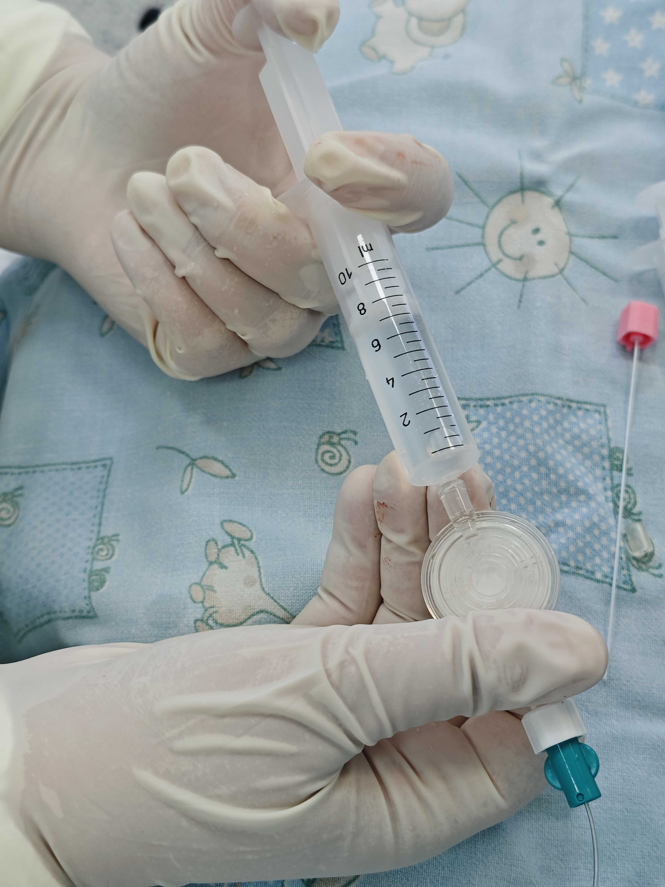
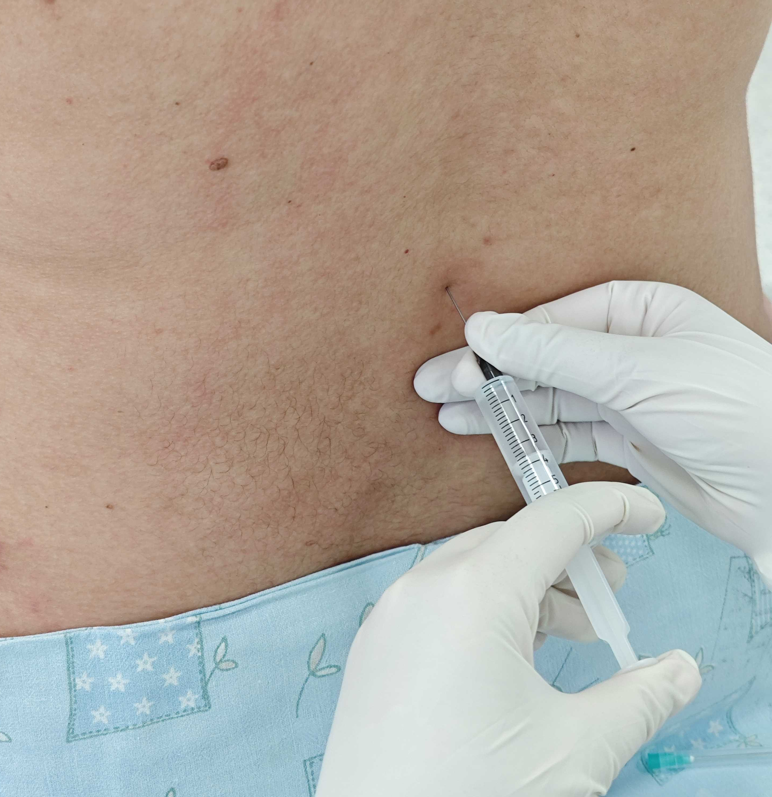
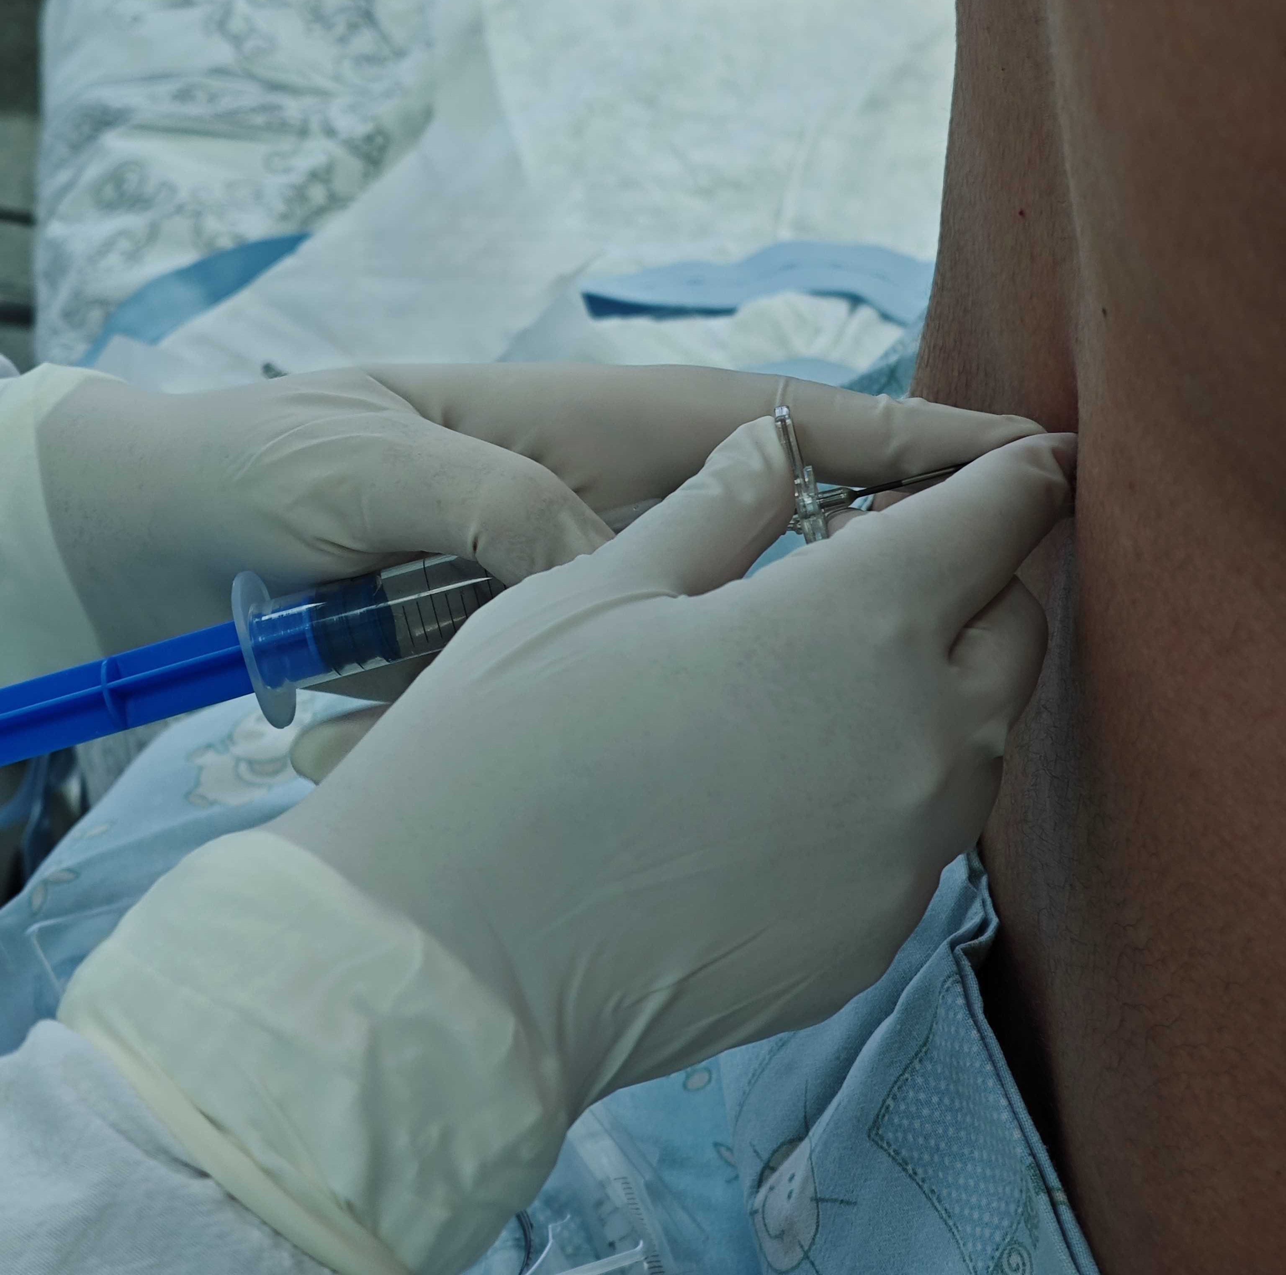
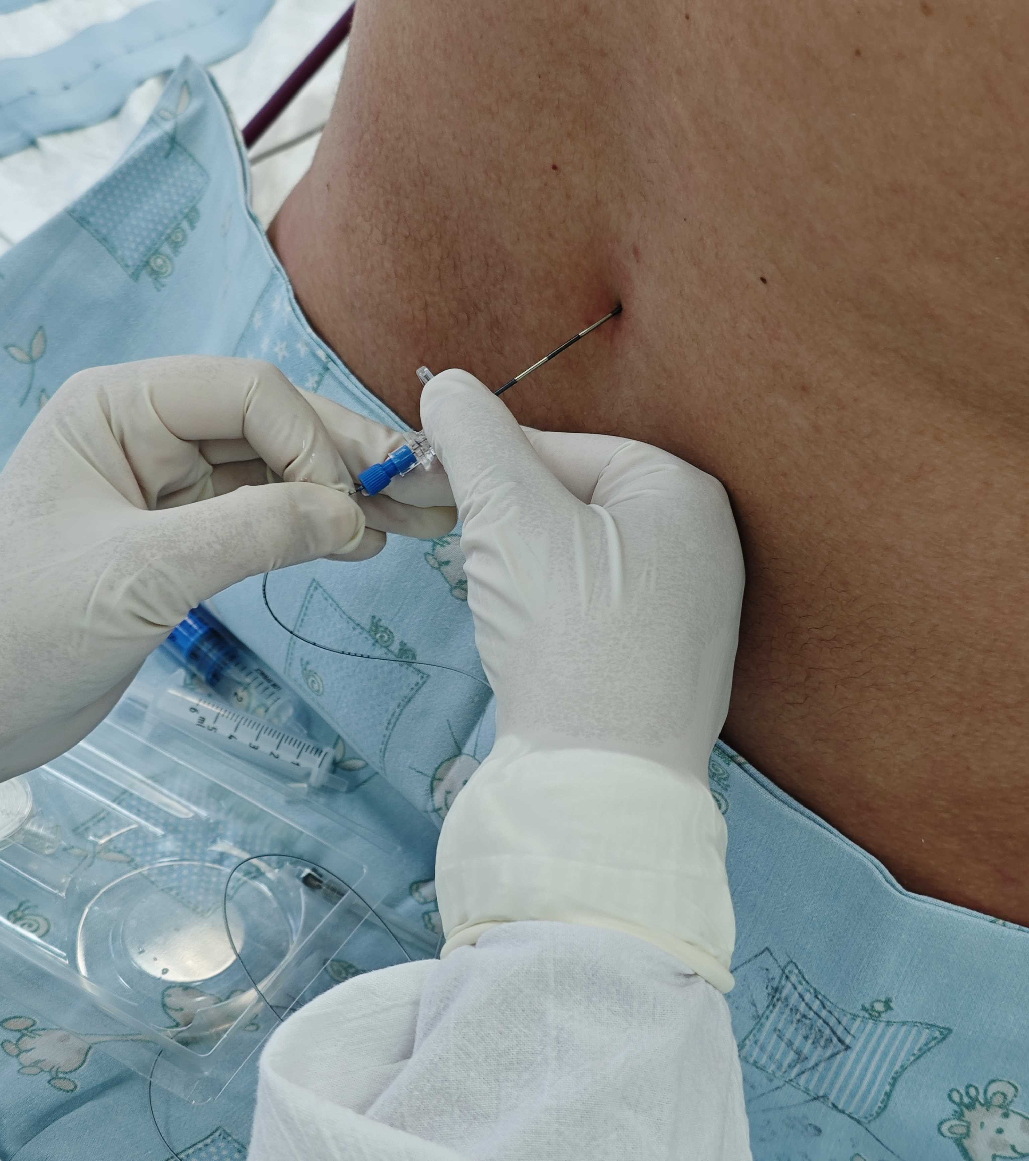
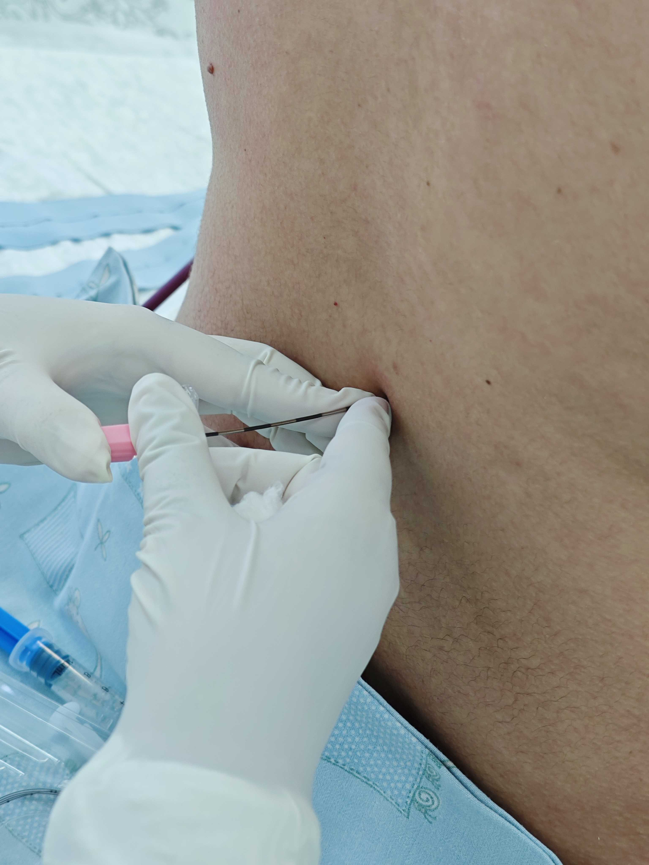
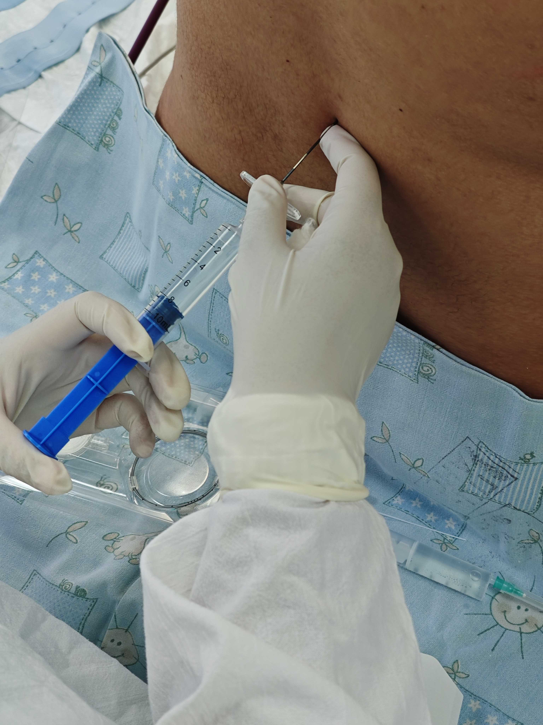
Эпидуральная анальгезия
Эпидуральная анальгезия — метод нейроаксиальной анальгезии, при котором лекарственные препараты вводятся в эпидуральное пространство позвоночника через катетер.

Slide 11
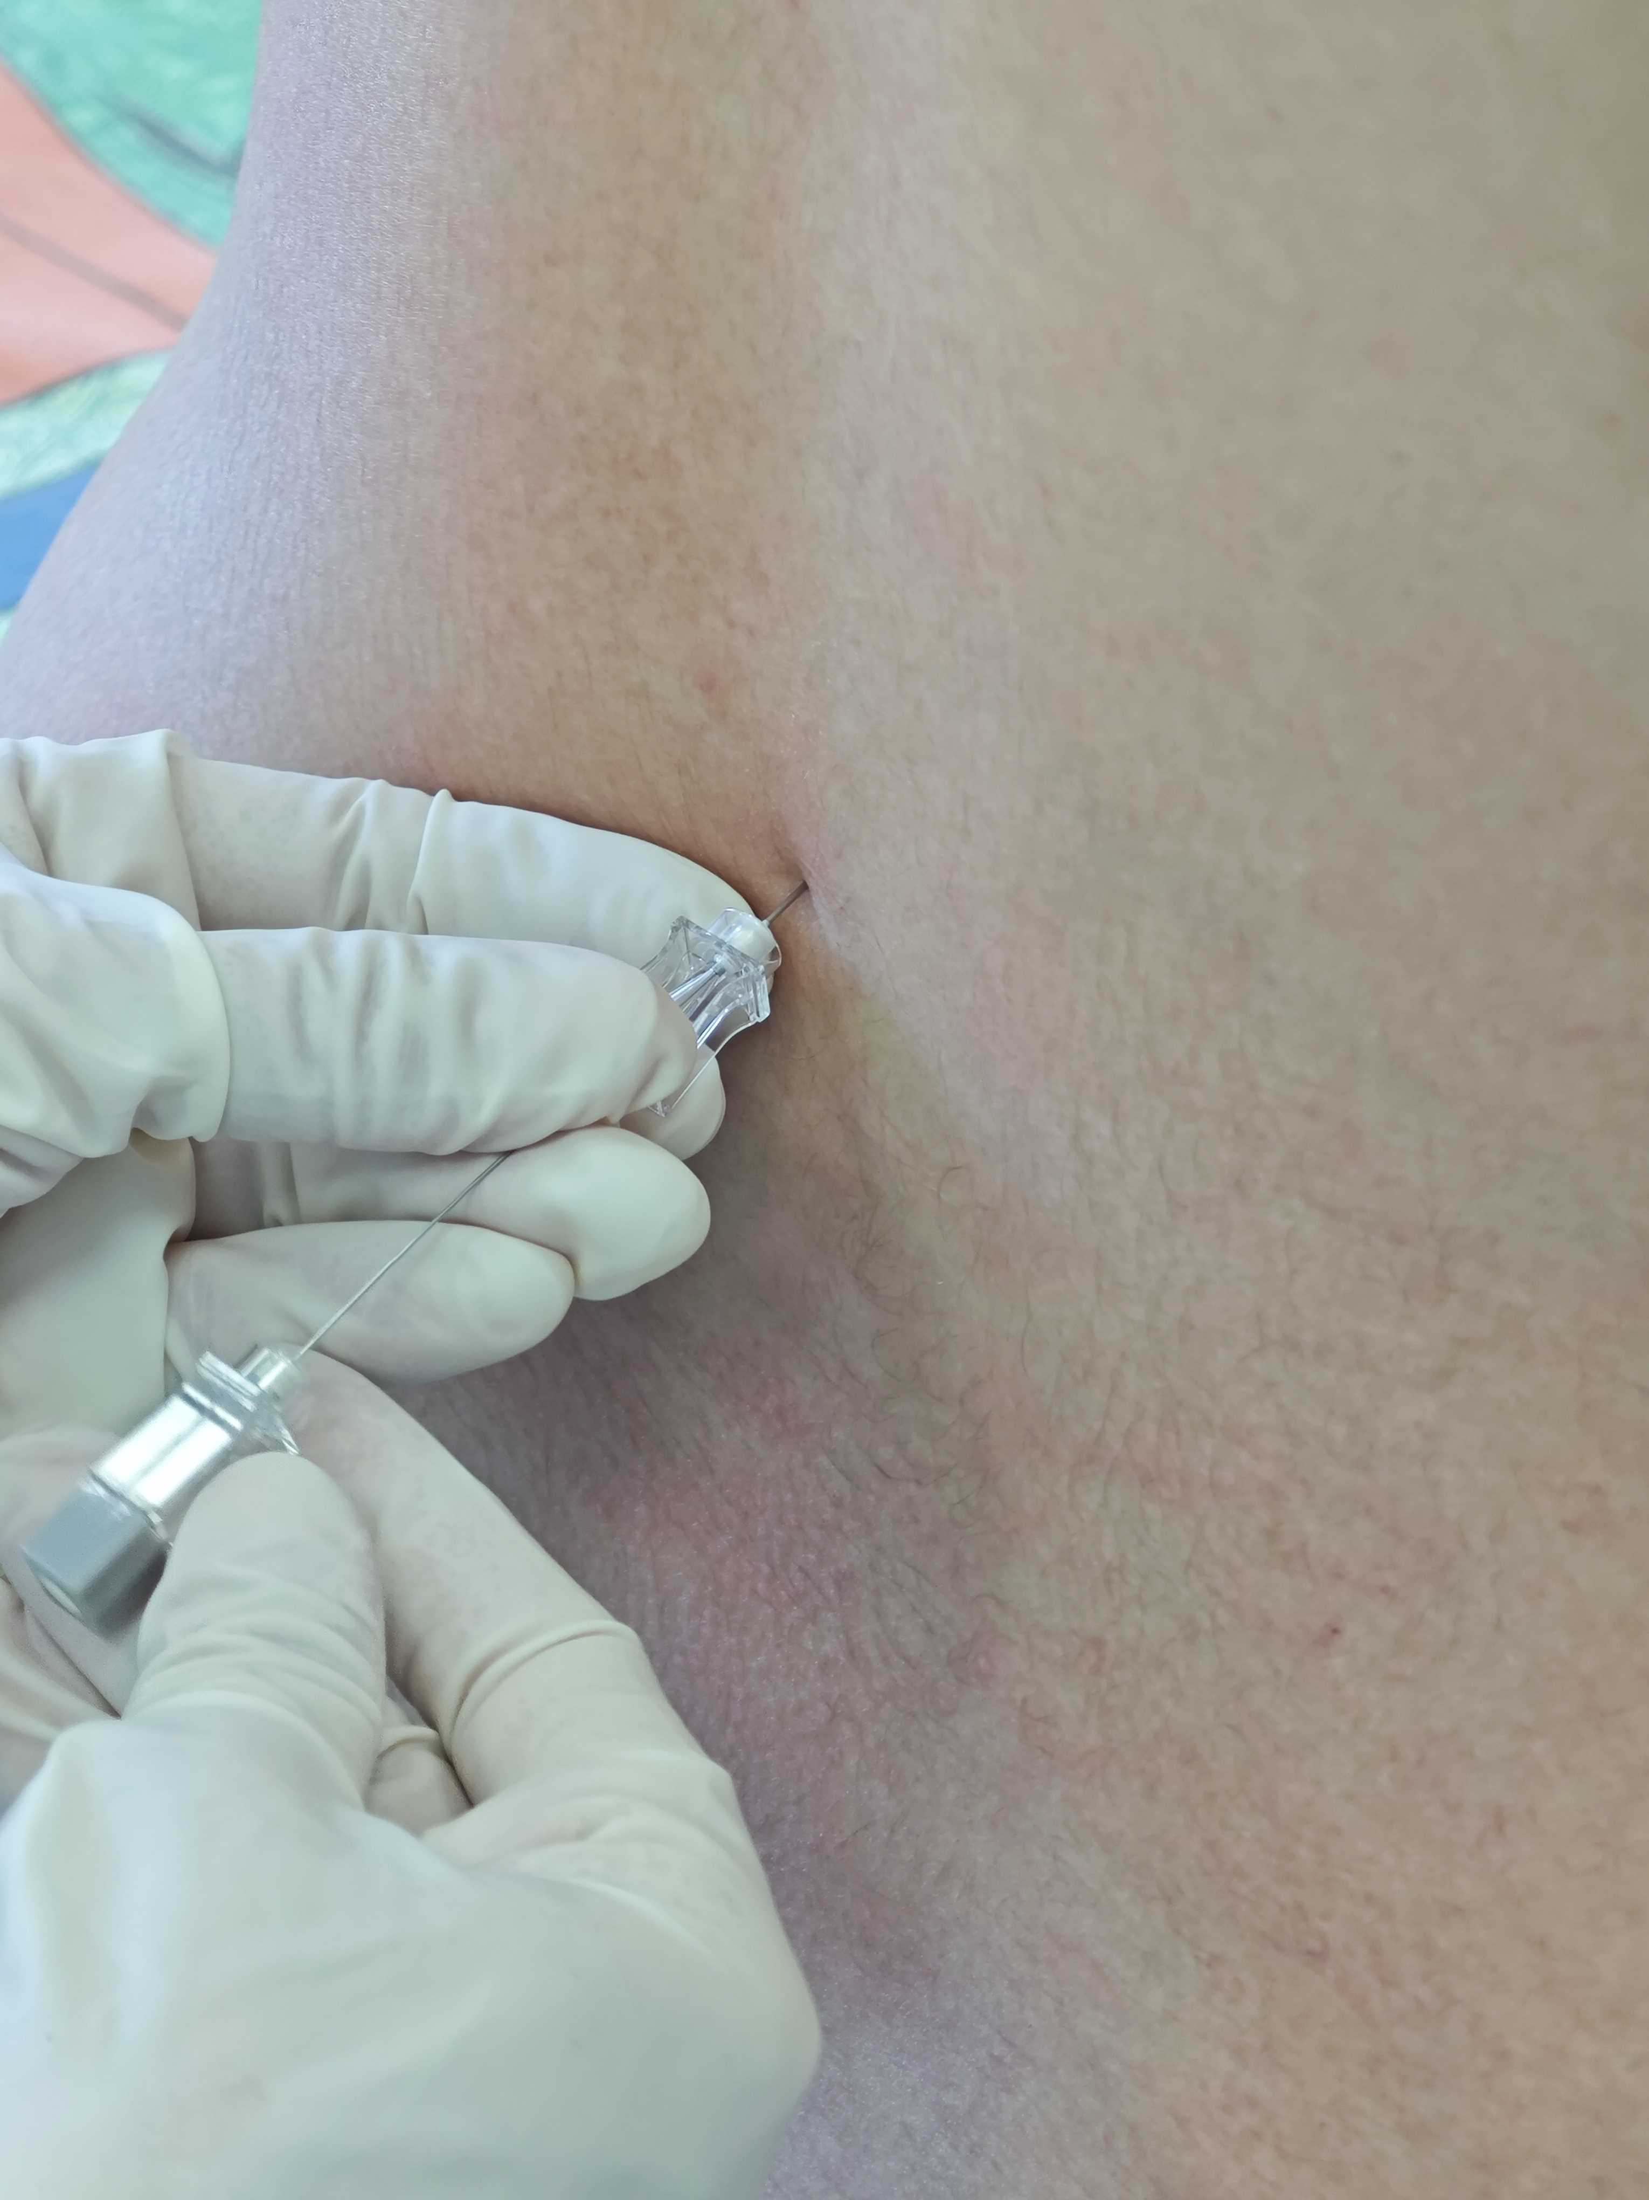
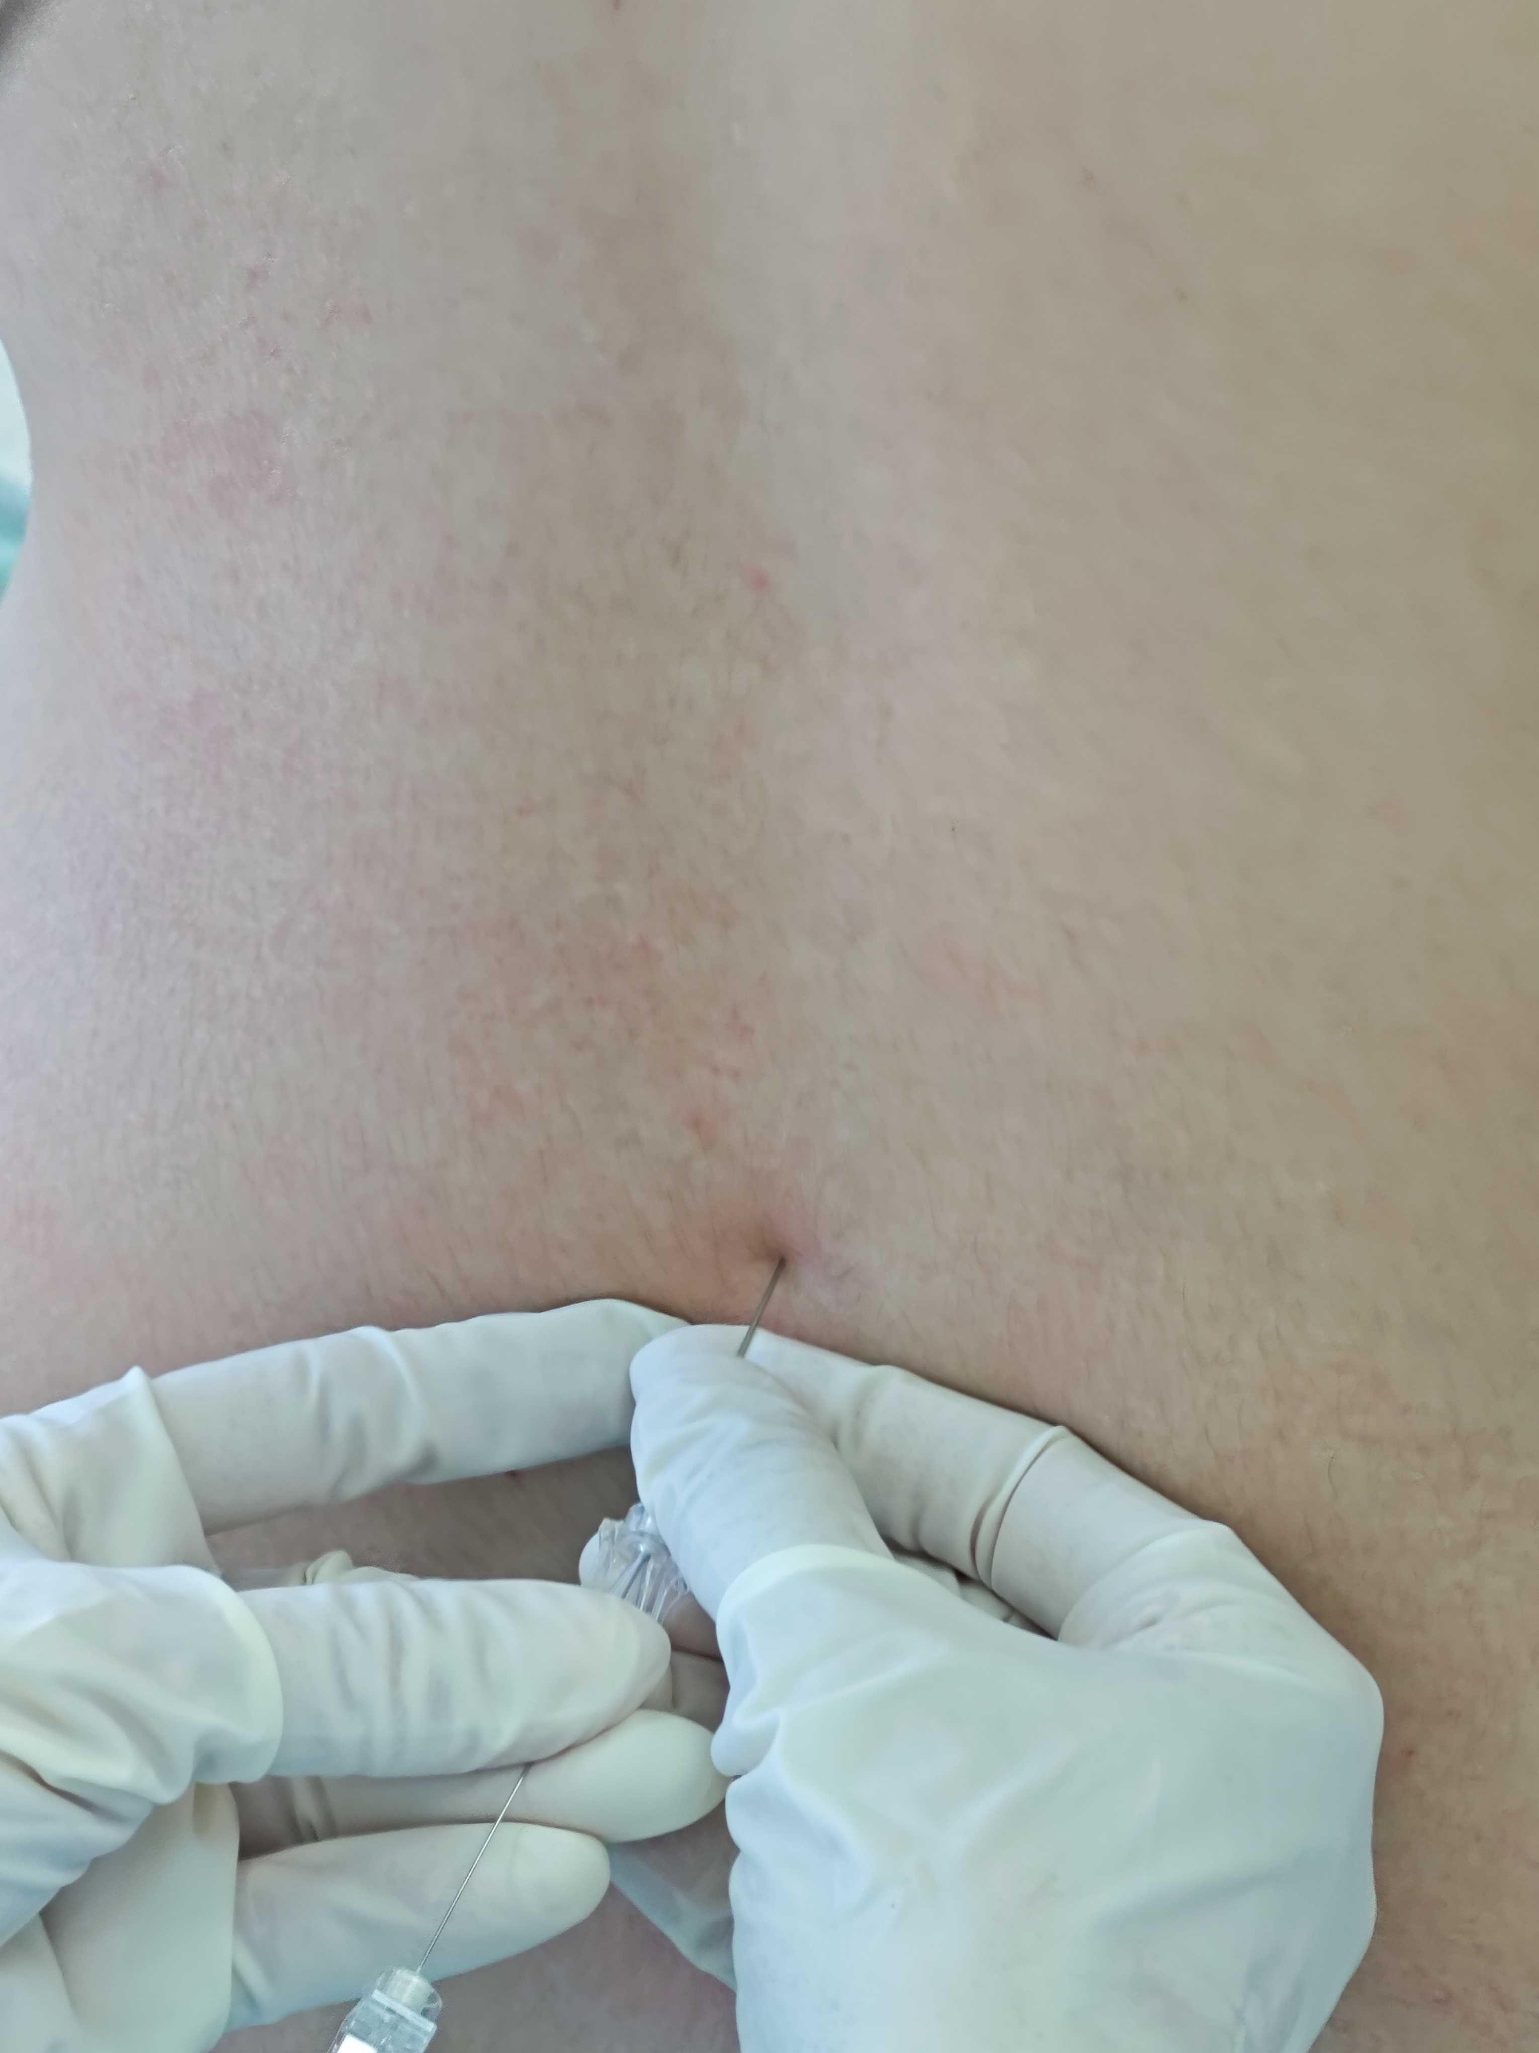
Спинальная анальгезия родов
Низкодозная спинальная анальгезия – метод нейроаксиальной анальгезии, при которой местный анестетик в процессе люмбальной пункции вводится в субарахноидальное пространство, а блокирование передачи импульса происходит на уровне корешков спинномозговых нервов.

Slide 12
Нейроаксиальная анальгезия в родах: эпидуральная, спинальная, спино-эпидуральная
Показания:
Артериальная гипертензия любой этиологии (преэклампсия, гипертоническая болезнь, симптоматические артериальные гипертензии).
Роды у женщин с некоторыми видами соматических заболеваний (например, гипертоническая болезнь, пороки сердца (не все), заболевания органов дыхания – бронхиальная астма, почек - гломерулонефрит, высокая степень миопии, повышение внутричерепного давления и др.).
Роды у женщин с антенатальной гибелью плода (в данном случае главным аспектом является психологическое состояние женщины).
Роды у женщин с текущим или перенесенным венозным или артериальным тромбозом.
Юные роженицы (моложе 18 лет).
Непереносимые болезненные ощущения роженицы во время схваток (при оценке данного показания можно использовать визуально-аналоговую шкалу интенсивности боли).
Аномалии родовой деятельности (врач-акушер-гинеколог должен учитывать влияние эпидуральной анальгезии на течение второго периода родов).
Преждевременные роды. Эпидуральная анальгезия предпочтительнее применения опиодных анальгетиков для обезболивания преждевременных родов из-за большей эффективности и меньшей токсичности.

Slide 13
Нейроаксиальная анальгезия в родах: эпидуральная, спинальная, спино-эпидуральная
Противопоказания:
Тяжелая гиповолемия (геморрагический шок, дегидратация).
Нарушение свертывания крови в сторону гипокоагуляции (увеличение
активированного частичного тромбопластинового времени> чем в 1,5 раза,
увеличение международного нормализованного отношения> чем в 1,5 раза)
и тромбоцитопении - < 70x109 /л, приобретенные или врождённые коагулопатии.
При тромбоцитопении от 70 до 100x109 /л и при отсутствии гипокоагуляции
возможно применение только спинальной анальгезии (обязательно использование
игл малого размера - 27-29 G).
Гнойное поражение кожных покровов в месте пункции.
Непереносимость местных анестетиков (непереносимость, как и анафилаксия для местных анестетиков амидной группы встречается крайне редко).
Наличие фиксированного сердечного выброса у пациенток с искусственным водителем ритма сердца, стенозом аортального клапана, коарктацией аорты, выраженным стенозом митрального клапана.
Тяжелая печеночная недостаточность (нарушение коагуляции и метаболизма местных анестетиков).
Демиелинизирующие заболевания нервной системы и периферическая нейропатия (рассматриваются индивидуально).
Татуировка в месте пункции.

Slide 14
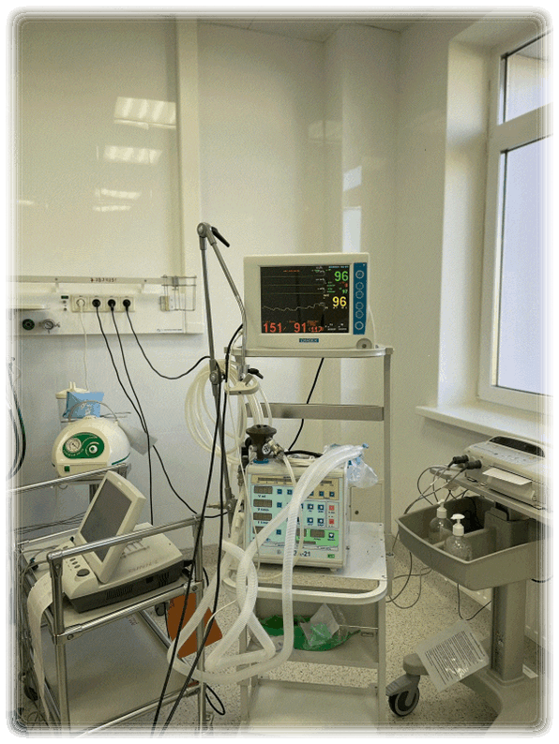
Обеспечении безопасности
Проводить процедуру в местах, приспособленных для реанимации и интенсивной терапии.
Проводить нейроаксиальную анальгезию должен врач, имеющий соответствующую подготовку.
Пациентку нужно осмотреть до процедуры, провести оценку состояния женщины и плода совместно с акушером-гинекологом.
Обеспечить возможность проведения инфузионной терапии (катетеризация вены, готовность растворов).
Обеспечивать мониторинг состояния матери и плода.
При использовании нейроаксиальной анальгезии для операции кесарева сечения должны быть готовы средства для общей анестезии и должен присутствовать анестезиолог.
Персонал должен быть готов к проведению реанимации новорождённых.
Анестезиолог должен наблюдать за женщиной в течение всего периода нейроаксиальной анальгезии и в послеродовом периоде.
В послеоперационном периоде все женщины, родоразрешённые в условиях нейроаксиальной анестезии, должны находиться под наблюдением медицинского персонала.
Необходимо иметь всё необходимое для лечения осложнений после проведения нейроаксиальной анальгезии.

Slide 15
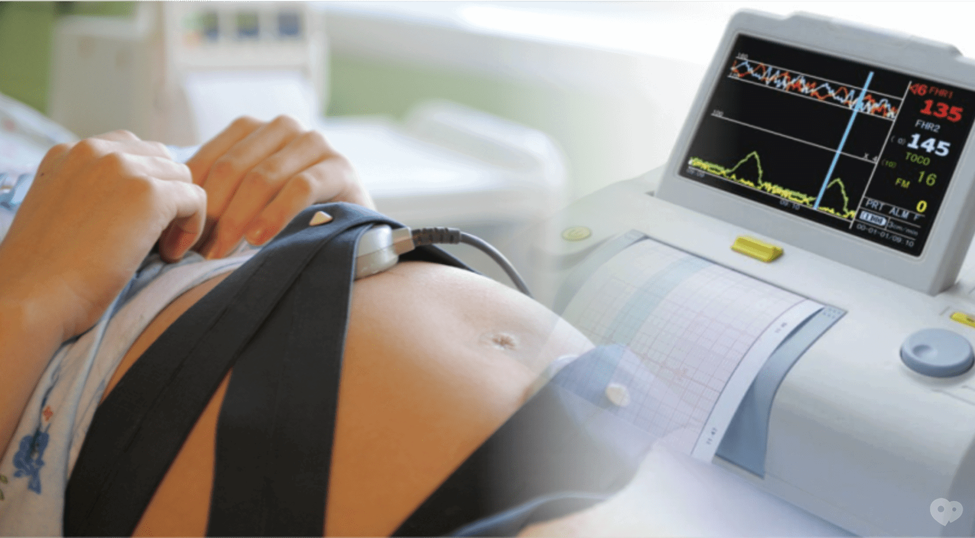
Ключевые факторы безопасности
Компетентность врачей;
Современное техническое оснащение;
Использование современных местных анестетиков;
Соблюдение технологии проведения нейроаксиальной анальгезии;
Неукоснительное соблюдение асептики и антисептики;
Тщательный учет показаний и противопоказаний, особенностей течения родов;
Непрерывный мониторинг состояния матери и плода.

Slide 16
Осложнения эпидуральной анальгезии
Немедленные осложнения:
Артериальная гипотония
Брадикардия, асистолия.
Тошнота и рвота.
Гипотермия и озноб.
Высокий, тотальный спинальный блок.
Кожный зуд (при использовании опиатов).
Внутривенное введение местного анестетика.
Токсический эффект местных анестетиков.
Отсроченные осложнения:
Постпункционная головная боль.
Постпункционные боли в спине.
Задержка мочи.
Неврологические осложнения:
транзиторный неврологический синдром (чаще на лидокаин);
синдром конского хвоста (лидокаин);
неврологический дефицит вследствие повреждения иглой спинного мозга, спинномозговых нервов и корешков сосудов эпидурального сплетения.
Инфекционные осложнения: постпункционные менингиты и менингоэнцефалиты, эпи- и субдуральные абсцессы.
Эпидуральная гематома (повторные пункции).
.

Slide 17
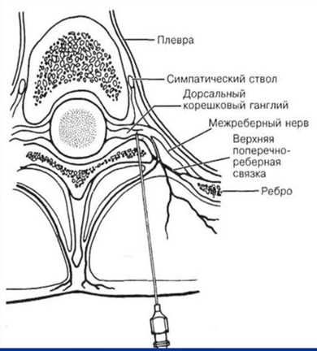
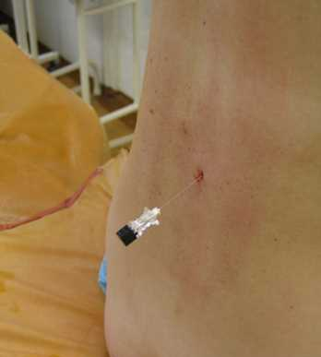
Паравертебральная поясничная симпатическая блокада
Показания:
Когда нейроаксиальная анальгезия противопоказана
Преимущества:
Ускоряет созревание шейки матки
Сокращает продолжительность родов
Простота выполнения
Не вызывает гипотонию
Методика: .
Введение местного анестетика (15–30 мл) в паравертебральное пространство на уровне Th12-L1, отступив 1,5–2,0 см от линии остистых отростков, с обеих сторон
Пик действия: 40–60 минут
Требует наблюдения за пациенткой

Slide 18
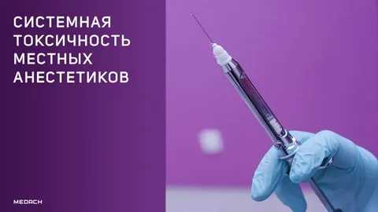
Системная токсичность местных анестетиков — редкое, опасное для жизни осложнение при применении местных анестетиков.
Некоторые причины, которые могут вызвать это состояние:
Случайное введение местного анестетика в кровеносный сосуд.
Введение анестетика в ткани, интенсивно иннервируемые и богатые кровеносными сосудами.
Превышение рекомендуемых терапевтических доз.
Быстрое введение препарата.
Введение местного анестетика пациентам с замедленным типом метаболизма лекарственных средств.
Сроки развития системной токсичности местных анестетиков
Менее 60 сек – внутрисосудистое введение МА
1-5 мин – частичное внутрисосудистое введение МА
15 мин – введение потенциально токсической дозы МА
для периферической регионарной анестезии (максимальной разовой дозы)

Slide 19
Нейротоксическое действие проявляется в виде:
неспецифических признаков (металлический вкус, нечувствительность вокруг рта, диплопия, звон в ушах, головокружение);
возбуждения (беспокойство, смятение, подергивание мышц, судороги);
депрессии (сонливость, оглушение, кома или апноэ);
быстрой потери сознания с развитием тонико-клонических судорог или без.
Кардиотоксическое действие выражается в виде:
нарушений ритма сердца: тахикардия, брадикардия, вплоть до асистолии;
нарушений проводимости с расширением QRS-комплекса;
других вариантов желудочковых аритмий (желудочковая тахикардия, пируэтные экстрасистолы, часто переходящие в фибрилляцию желудочков или асистолию);
сердечно-сосудистого коллапса, связанного со снижением сократимости миокарда.

Slide 20
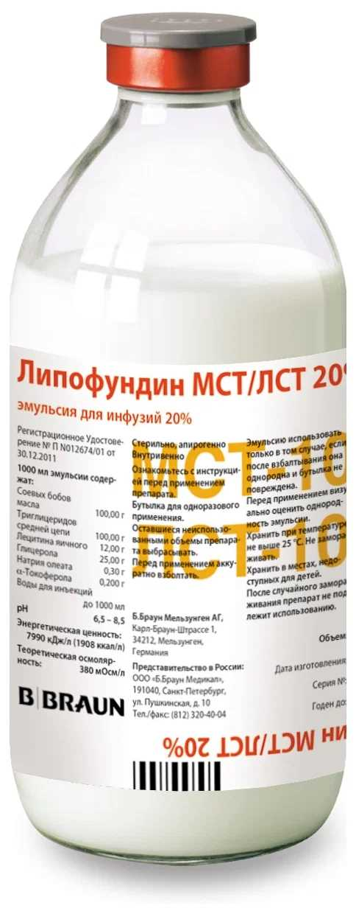
Неотложные мероприятия
Прекратить введение МА
Обеспечение проходимости ВДП, 100% кислород, адекватная вентиляция лёгких
При судорогах бензодиазепины – препараты выбора! В случае недоступности бензодиазепинов – пропофол или тиопентал натрия. Обладают кардиодепрессивным эффектом, могут потенцировать токсические эффекты МА
При неэффекивности – релаксанты и интубация трахеи; при гипотензии – расширение объёма инфузии, при неэффективности – инфузия адреналина с использованием, по возможности, низких доз.
При фибриляции – электроимпульсная терапия
ИЗБЕГАТЬ использование вазопрессина, блокаторов кальциевых каналов, лидокаина
При остановке сердечной деятельности – СЛР 60 минут! На 4-ой минуте ЭКС!
Раннее применение липидной реанимации (до остановки сердца): в/в болюс 20% жировой эмульсии (Липофундин) 1,5мл/кг в течение 1 мин. Далее 0,25мл/кг/мин (≈20мл/мин). Повторный болюс при отсутствии восстановления сердечной деятельности по 100мл в/в дважды с интервалом 5 мин. Удвоить скорость инфузии до 0,5мл/кг/мин.
Продолжить непрерывно в/в жировую эмульсию до полной стабилизации гемодинамики и в течение 10мин после достижения стабильности кровообращения. Max доза 10мл/кг 20% жировой эмульсии

Slide 21
Медикаментозная анальгезия самопроизвольных родов в Перинатальном центре
ГБУЗ СОКБ им. В.Д. Середавина
 | 2020 | 2021 | 2022 | 2023 | 2024
Всего самопроизвольных родов (без домашних) | 3106 | 3097 | 3346 | 3246 | 3477
Обезболено самопроизвольных родов всего | 750 24% | 766 25 % | 1089 33% | 1326 41% | 1479 42,5%
ингаляционная анестезия | - | - | - | - | 1
наркотические и ненаркотические анальгетики (в т.ч. сон-отдых) | 258 | 175 | 74 | 17 | 14
эпидуральная анестезия | 492 | 438 | 827 | 912 | 1020
паравертебральная блокада | - | 139 | 187 | 226 | 201
низкодозная спинальная анестезия | - | 14 | 1 | 171 | 244

Slide 22
Грамотно подобранная анальгезия в родах — это средство, которое позволяет женщинам прочувствовать «радость материнства»

Slide 23
Спасибо
за
внимание!

